Slide 1
2023 SW중심대학 공동 AI 경진대회
위성 이미지 건물 영역 분할
2023.8.11
DfX
Notes:
안녕하세요 소프트웨어 중심대학 공동 AI 경진대회 위성 이미지 건물 영역 분할 발표를 맡게된 DfX 유정신입니다.

Slide 2
목차
2023 SW중심대학 공동 AI 경진대회
위성 이미지 건물 영역 분할
1.
데이터 분석
2.
모델 알고리즘
3.
모델 검증
4.
적용 가능성
Notes:
발표는 데이터 분석, 모델 알고리즘, 모델 검증, 적용 가능성 순서로 진행하겠습니다.

Slide 3
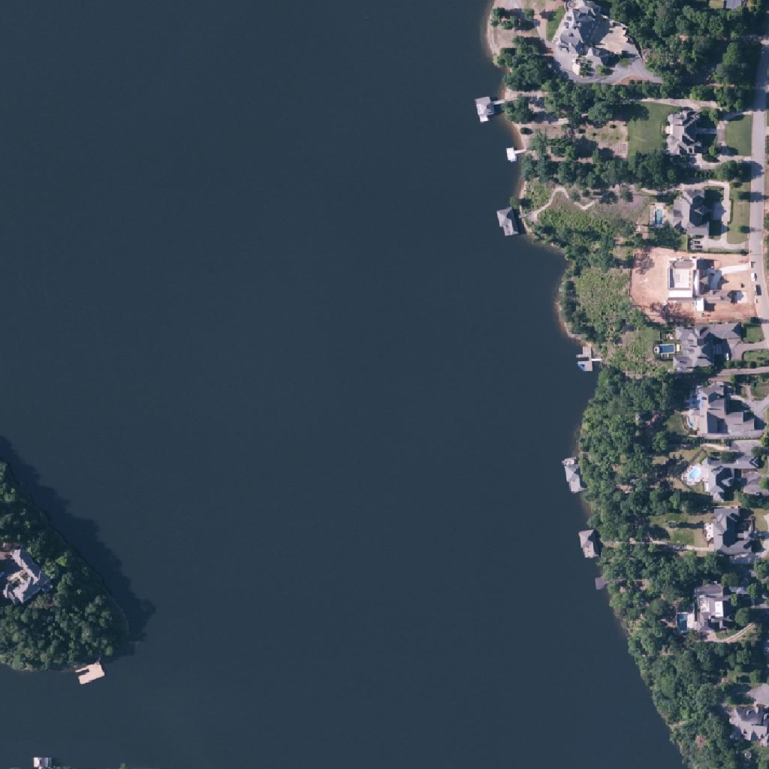
01
데이터 분석
Notes:
데이터 분석입니다.

Slide 4
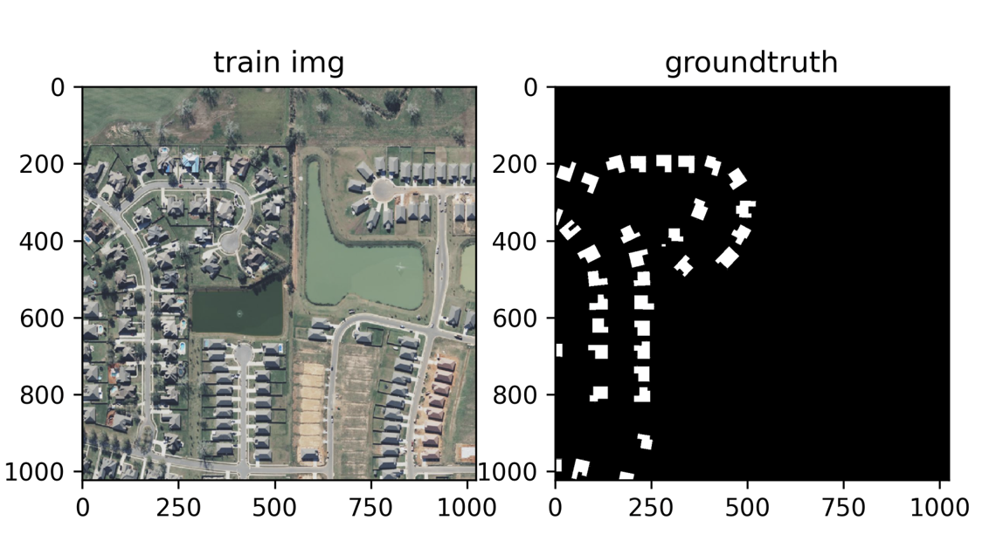
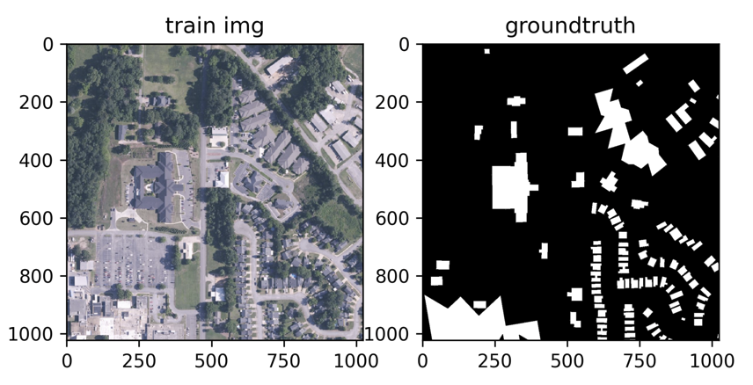
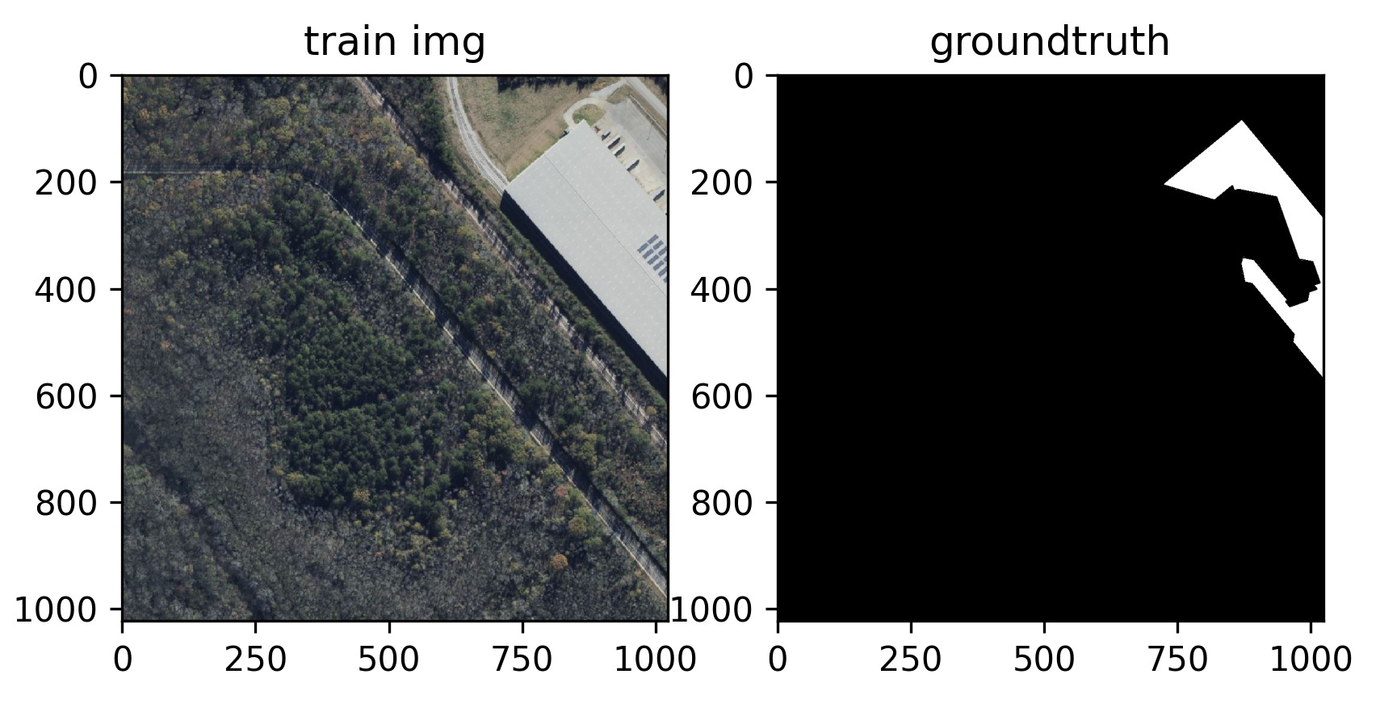
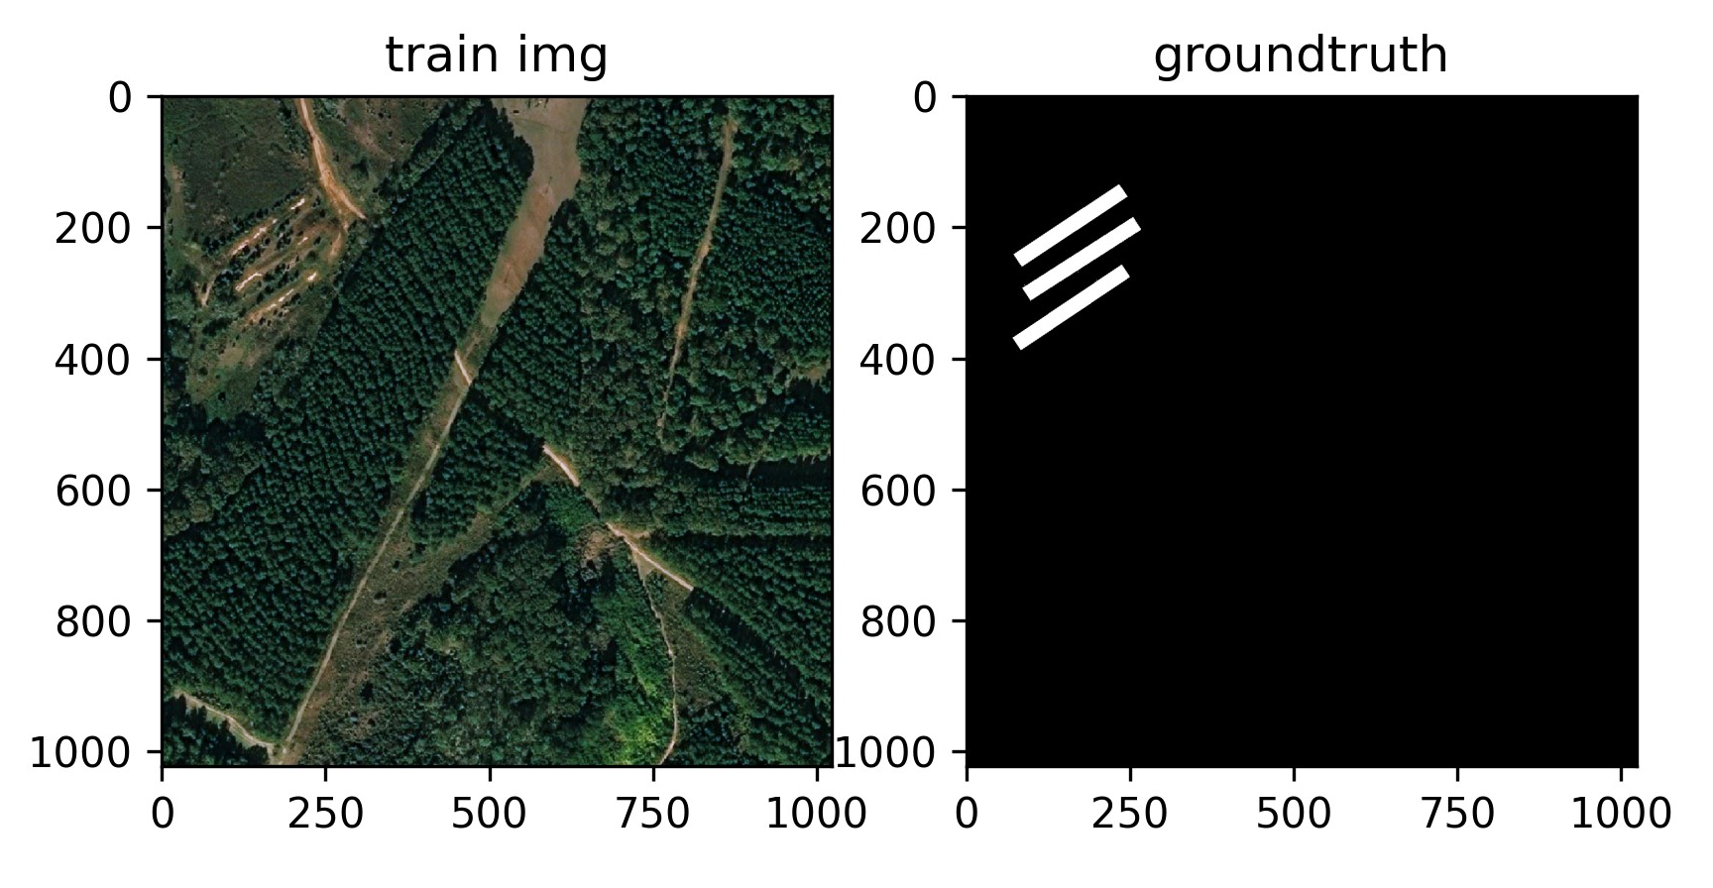
01.
데이터 분석
잘못된 mask
2023 SW중심대학 공동 AI 경진대회
위성 이미지 건물 영역 분할
분석 1
Train Dataset 중, 총 33개의 잘못된 mask를 가진 이미지 발견
라벨링이 누락된 경우
라벨링이 정교하지 않은 경우
라벨이 끊겨 있는 경우
라벨링이 잘못된 경우
Notes:
저희는 첫번째로 7140개의 Train Dataset의 이미지와 마스크를 시각화 해 비교해보았는데요. 총 33개의 잘못된 mask를 가진 이미지를 발견하였습니다.
잘못된 mask의 유형으로는 라벨링이 누락된 경우, 라벨링이 정교하지 않은 경우, 라벨이 끊겨 있는 경우, 라벨링이 잘못된 경우가 있었습니다.

Slide 5
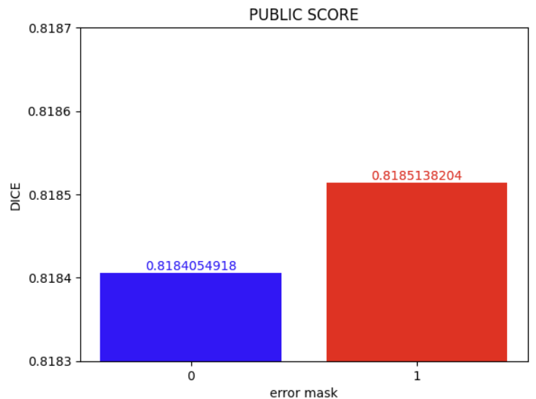
01.
데이터 분석
잘못된 mask
2023 SW중심대학 공동 AI 경진대회
위성 이미지 건물 영역 분할
접근 방법
33개의 이미지를 포함시켜 학습시킨 것과 그렇지 않은 것을 비교
잘못된 마스크를 가진 사진을 제거하지 않는 것이 일반화 성능 향상에 도움이 될 것이라고 판단
Original
Exclude
Error Image
Notes:
잘못된 마스크를 가진 사진을 제거해 본 결과, 제거하지 않는 것이 성능이 더 높게 나왔습니다.
위 같은 결과로 저희는 어느 정도의 노이즈는 일반화 성능 향상에 도움이 된다고 판단하였습니다.

Slide 6
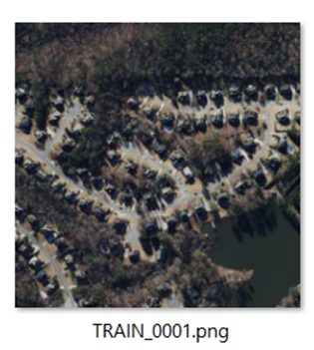
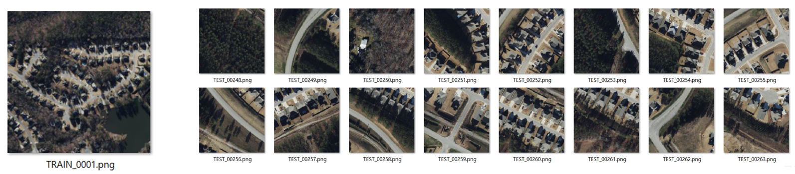
01.
데이터 분석
Train과 Test Dataset의 Scale 및 해상도 차이
2023 SW중심대학 공동 AI 경진대회
위성 이미지 건물 영역 분할
분석 2
Train Dataset과 Test Dataset 사이에 Scale 및 해상도 차이 발견
Train 1024x1024
Test 224x224
Notes:
두번째로 Train Dataset과 Test Dataset의 차이점을 분석한 결과 Scale및 해상도에 차이가 있다는 점을 발견하였습니다.
Train Dataset의 scale은 1024x1024이지만, Test Dataset의 scale은 224x224로 작았습니다.
기존 1024x1024 인 train이미지를 학습 시킨 뒤, test이미지를 추론하게 되면 해상도의 차이가 발생하게 됩니다.

Slide 7
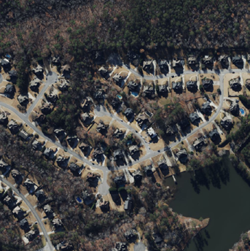
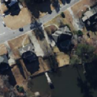
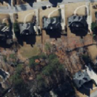
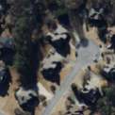
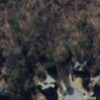
01.
데이터 분석
Train과 Test Dataset의 Scale 및 해상도 차이
2023 SW중심대학 공동 AI 경진대회
위성 이미지 건물 영역 분할
접근 방법
Image Augmentation을 활용한 다양한 데이터 증강(1)
TRAIN_0000.png
Random
Crop
Horizontal Flip
Vertical Flip
Notes:
따라서 기존의 train 이미지 scale값을 test 이미지 scale인 224로 맞추기 위해 image augmentation을 활용하였습니다.
Albumentation 라이브러리의 randomcrop으로 224*224의 크기의 사진을 랜덤으로 크롭하도록 하였고, 이를 horizontal flip, vertical flip (다음장)

Slide 8


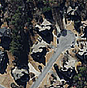


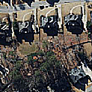
01.
데이터 분석
Train과 Test Dataset의 Scale 및 해상도 차이
2023 SW중심대학 공동 AI 경진대회
위성 이미지 건물 영역 분할
접근 방법
Image Augmentation을 활용한 다양한 데이터 증강(2)
TRAIN_0000.png
Random
Rotate90
Sharpen
Notes:
randomrotate90, sharpen을 사용하여 데이터를 증강하였습니다.

Slide 9
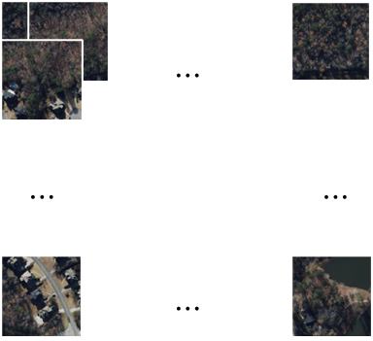
01.
데이터 분석
Train과 Test Dataset의 Scale 및 해상도 차이
2023 SW중심대학 공동 AI 경진대회
위성 이미지 건물 영역 분할
접근 방법
Sliding Window 기법을 활용한 이미지 Crop
9장
TRAIN_0000.png
224x224
9장
1024x1024
한 장당 9x9 = 81장 이미지 생성
총 7140 x 81 = 578,340장의 Train 데이터 생성
Notes:
다른 방법으로는 sliding window 기법을 활용하여 이미지를 크롭하였습니다.
기존 1024*1024 크기의 Train 이미지를 마스크와 함께 224*224 크기로 모든 부분에서 겹치도록 stride 100씩 이동하여 한장당 81개의 이미지를 생성하게 되었고, 결과적으로 기존 train dataset이 578,340장으로 증가하였습니다.

Slide 10
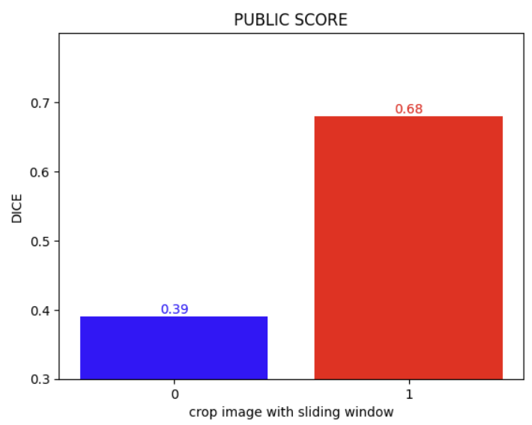
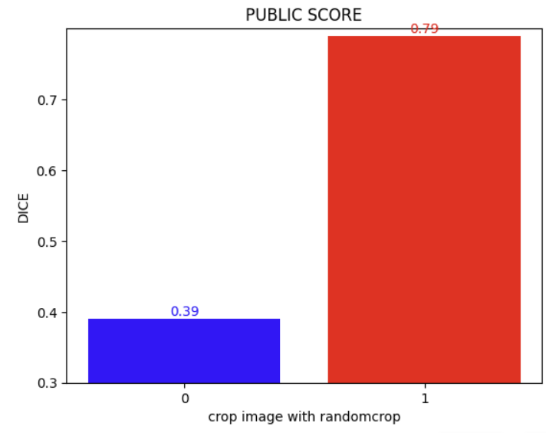
01.
데이터 분석
Train과 Test Dataset의 Scale 및 해상도 차이
2023 SW중심대학 공동 AI 경진대회
위성 이미지 건물 영역 분할
접근 방법
Train Dataset을 224x224 크기로 Crop한 것과 그렇지 않은 것을 비교
Original vs Sliding Window
Original vs RandomCrop
Random
Crop
Sliding
Window
Original
Original
Notes:
Train Dataset을 원본 크기 그대로 학습시킨 것과, 224*224 크기로 크롭하여 학습시킨 결과를 비교하였을 때,
크롭하는 방법으로 Sliding Window를 사용한 결과는 0.39에서 0.68로, RandomCrop을 사용한 결과는 0.39에서 0.79로 성능이 대폭 향상되었습니다.

Slide 11
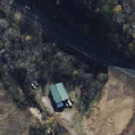
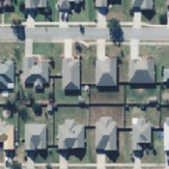
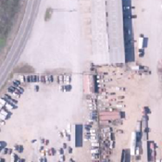
01.
데이터 분석
다양한 밝기의 데이터
2023 SW중심대학 공동 AI 경진대회
위성 이미지 건물 영역 분할
분석 3
다양한 명도로 구성된 데이터 처리 필요성
Dark
Medium
Bright
Notes:
마지막으로 앞에 보이시는 사진처럼 너무 어둡거나, 너무 밝은, 다양한 밝기의 데이터를 발견하였습니다.

Slide 12
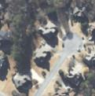
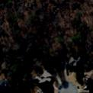
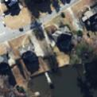
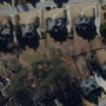
01.
데이터 분석
다양한 밝기의 데이터
2023 SW중심대학 공동 AI 경진대회
위성 이미지 건물 영역 분할
접근 방법
RandomBrightnessContrast 기법 적용
적용전
적용후
Notes:
이를 대응하기위해 randombrightnesscontrast 기법을 적용하여 데이터를 다양한 밝기와 대비에서 학습 시켰습니다.

Slide 13
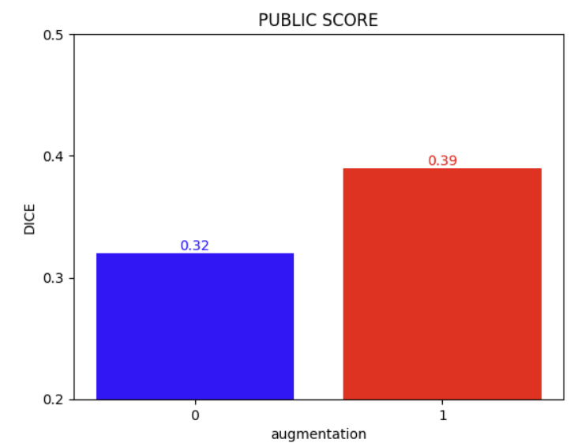
01.
데이터 분석
다양한 밝기의 데이터
2023 SW중심대학 공동 AI 경진대회
위성 이미지 건물 영역 분할
접근 방법
데이터 증강 기법 활용
Normalize
ToTensorV2
이미지 정규화
numpy.ndarray → Tensor로 타입변환
Augmentation
(Flip, Rotate, bright/contrast)
Original
Original
Notes:
데이터 증강 기법과 이미지 정규화를 위한 normalize, 타입변환을 위한 ToTensorV2를 사용하여 학습 시켜본 결과,
resize,normalize,totensor만 있는 Original보다 flip과 같은 다양한 Augmentation을 추가한 조합이 더 높은 성능을 보여주는 것을 확인할 수 있었습니다.

Slide 14
02
모델 알고리즘
Notes:
다음은 모델 알고리즘입니다.

Slide 15
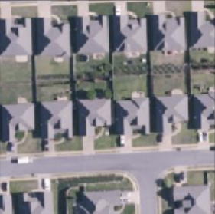
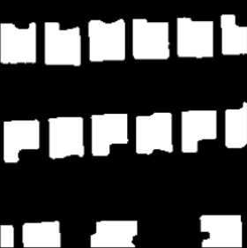

02.
모델 알고리즘
모델
2023 SW중심대학 공동 AI 경진대회
위성 이미지 건물 영역 분할
Semantic Segmentation Model
segmentation_models_pytorch 라이브러리를 활용해 Unet 모델 사용
512
512
512
256
256
128
128
224X224X3
64
64
224X224X1
32
32
3
Encoder Block
Decoder Block
Notes:
저희는 빠르게 다양한 실험을 할 수 있도록 개발용이성이 높은 segmentation_models_pytorch 라이브러리를 활용하였고 그 중 Unet 모델을 사용하였습니다.
Unet구조는 세그멘테이션 task에서 대표적인 모델로서, 각기 다른 계층의 Encoder의 출력을 Decoder와 결합시켜서 이전 레이어의 정보를 효율적으로 활용할 수 있다는 장점이 있어 사용하였습니다.(혹은 deeplab, hrnet등의 모델을 테스트해보았을때 가장 성능이 좋게나오면서 학습 속도도 빨라 선택하게 되었습니다)
(언니가 unet 구조 더 설명해도 괜찮을 것 같아요:) )
Unet 구조에 Encoder 부분을 efficientnetb7로 변경하고 depth를 5로 바꾸어 사용하였는데요,

Slide 16
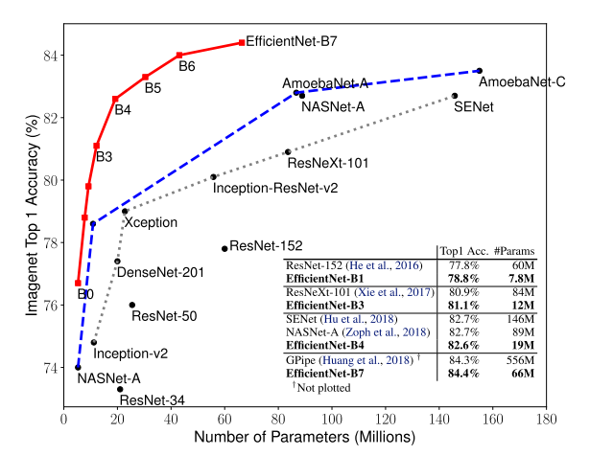
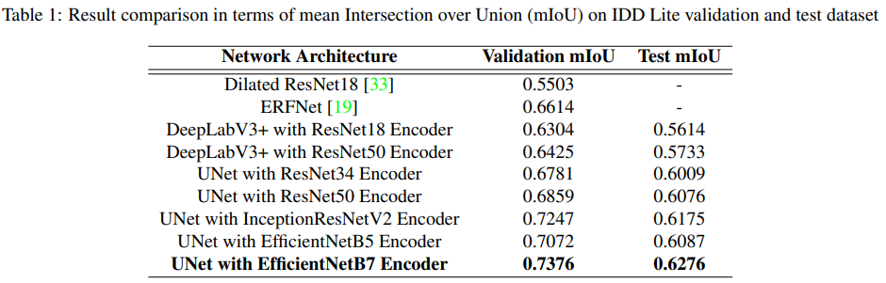
02.
모델 알고리즘
모델
2023 SW중심대학 공동 AI 경진대회
위성 이미지 건물 영역 분할
Encoder
EfficientNetB7
Ref : Baheti, B., Innani, S., Gajre, S.S., & Talbar, S.N. (2020). Eff-UNet: A Novel Architecture
for Semantic Segmentation in Unstructured Environment. 2020 IEEE/CVF Conference
on Computer Vision and Pattern Recognition Workshops (CVPRW), 1473-1481.
Ref : EfficientNet: Rethinking Model Scaling for
Convolutional Neural Networks
Pretrained Weights
imagenet
Notes:
이미지를 잘 encoding하는 것이 최종 성능에 큰 영향을 줄 것이라 생각하여 관련 논문을 찾아보았고, 그래프와 같이 Imagenet에 대한 efficientnet B0에서 B7까지의 성능을 비교한 그래프를 참고하였습니다. b7을 unet의 encoder로 사용할 때 성능이 가장 좋다는 왼쪽의 논문을 추가로 참고하여 encoder부분에 efficientnetb7을 사용하였습니다.
또한, 기존의 imagenet으로 학습이 진행된 efficientnetb7을 사용하여 성능을 높이고자 하였습니다.

Slide 17
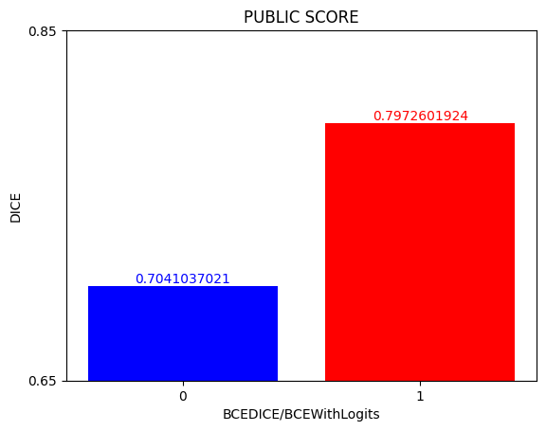
02.
모델 알고리즘
모델
2023 SW중심대학 공동 AI 경진대회
위성 이미지 건물 영역 분할
Optimizer
AdamW
SGD
torch.optim.AdamW(model.parameters(), lr=0.0001, weight_decay=0.001, amsgrad=True)
torch.optim.SGD(model.parameters(), lr=0.001, momentum=0.9, weight_decay=0.001)
Loss Function
BCEWithLogitsLoss
torch.nn.BCEWithLogitsLoss()
BCE
With
Logits
BCE
DICE
Scheduler
CosineAnnealingWarmRestarts
CosineAnnealingWarmRestarts(optimizer, T_0=10, T_mult=2)
Notes:
optimizer로는 가장 기본이 되는 AdamW와 SGD를 사용하였고 learning rate와 weight_decay를 조절하여 사용하였습니다.
loss function으로는 Segmentation관련 모델 아키텍처에서 자주 사용되는 Binary Cross Entropy와 Sigmoid를 결합한 BCEWithLogitsLoss를 사용하였습니다.
이번 대회의 평가지표인 DiceLoss로도 사용해 비교해보았지만 성능을 테스트한 결과 BCEWithLogitsLoss가 0.1의 Dice 향상을 보여 선택하게 되었습니다.
scheduler는 ConsineAnnealingWarmRestarts을 사용하여 최초 주기 값을 10으로 설정하고 주기가 반복될 때 2만큼 주기를 늘리며 learning rate를 조정할 수 있도록 하였습니다.

Slide 18
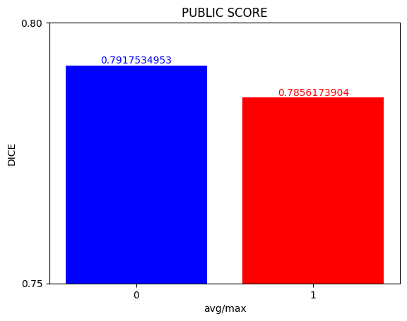
02.
모델 알고리즘
모델
2023 SW중심대학 공동 AI 경진대회
위성 이미지 건물 영역 분할
Pooling
GlobalAveragePool
AVG
MAX
Dropout
0.5
Activation
Sigmoid
Notes:
Pooling은 Average와 Max poling을 비교 해본 후 Dice Score가 0.01 앞서는 GlobalAveragePool을 사용하였습니다. (아 글로벌 어베리지 ~~~~)
또한 Overfitting을 방지하기 위해 dropout을 0.5로 설정하였으며,
Activation은 이진분류에 적합한 Sigmoid를 사용하였습니다.

Slide 19
02.
모델 알고리즘
성능 개선 방법
2023 SW중심대학 공동 AI 경진대회
위성 이미지 건물 영역 분할
전이학습 결과 Private Test Acc. 0.003 상승
Model | Unet
Encoder | EfficientNet-B7
Augmentation | RandomCrop, Rotate, Flip, RandomBrightnessContrast
Optimizer | SGD
Loss | BCEWithLogitsLoss
epoch | 1000
Sliding Window을 적용한 데이터셋
Augmentation | Rotate, Flip, RandomBrightnessContras,Sharpen
Optimizer | AdamW
Loss | BCEWithLogitsLoss
epoch | 5
Public Test Acc.
0.816
Public Test Acc.
0.819
Notes:
앞서 말한 하이퍼파리미터튜닝을 바탕으로 EfficientNet-B7을 Encoder로 사용하는 Unet모델에 기존 RandomCrop을 비롯해 다양한 Augmentation을 한 데이터로 1000에폭 학습시킨 결과, 제출한 Public Accuarcy는 0.816를 달성하였습니다. 그 후 성능향상을 위해 추가적으로 전이학습을 시켜보았습니다.
Randomcrop이 아닌 Sliding Window 방식으로 크롭한 데이터셋과 augmentation에 Sharpen을 추가하고, optimizer를 AdamW로 바꾸어 5 에폭 전이학습 시킨 결과, Public Accuracy는 0.819로 0.003 향상되었습니다.

Slide 20
03
모델 검증
Notes:
다음은 모델 검증입니다.

Slide 21
03.
모델 검증
검증 데이터셋 구축 전략
2023 SW중심대학 공동 AI 경진대회
위성 이미지 건물 영역 분할
Train와 Val을 일정 비율로 무작위 분할
7140
5712
1428
train
valid
Train Data | Validation Data
DataFrame.sample()으로 데이터 프레임으로부터 특정 비율(80%)을 무작위 표본 추출, random_state를 42로 고정함으로써 고정된 랜덤값 설정. | Pandas.merge()로 차집합(left-anti-join)을 추출
Notes:
검증 데이터셋 구축 전략으로 저희는 Train과 Validation을 8 대 2 비율로 무작위 분할하였습니다.
Train Data는 Dataframe의 sample함수로 80퍼센트를 무작위 표본추출 하였으며, 고정된 랜덤값을 설정하여 동일한 결과를 추출함으로써 검증 결과의 신뢰도를 높였습니다.
Validation Data는 Pandas의 merge 함수로 전체데이터에서 훈련데이터를 뺀 차집합을 추출하여 구성하였습니다.

Slide 22
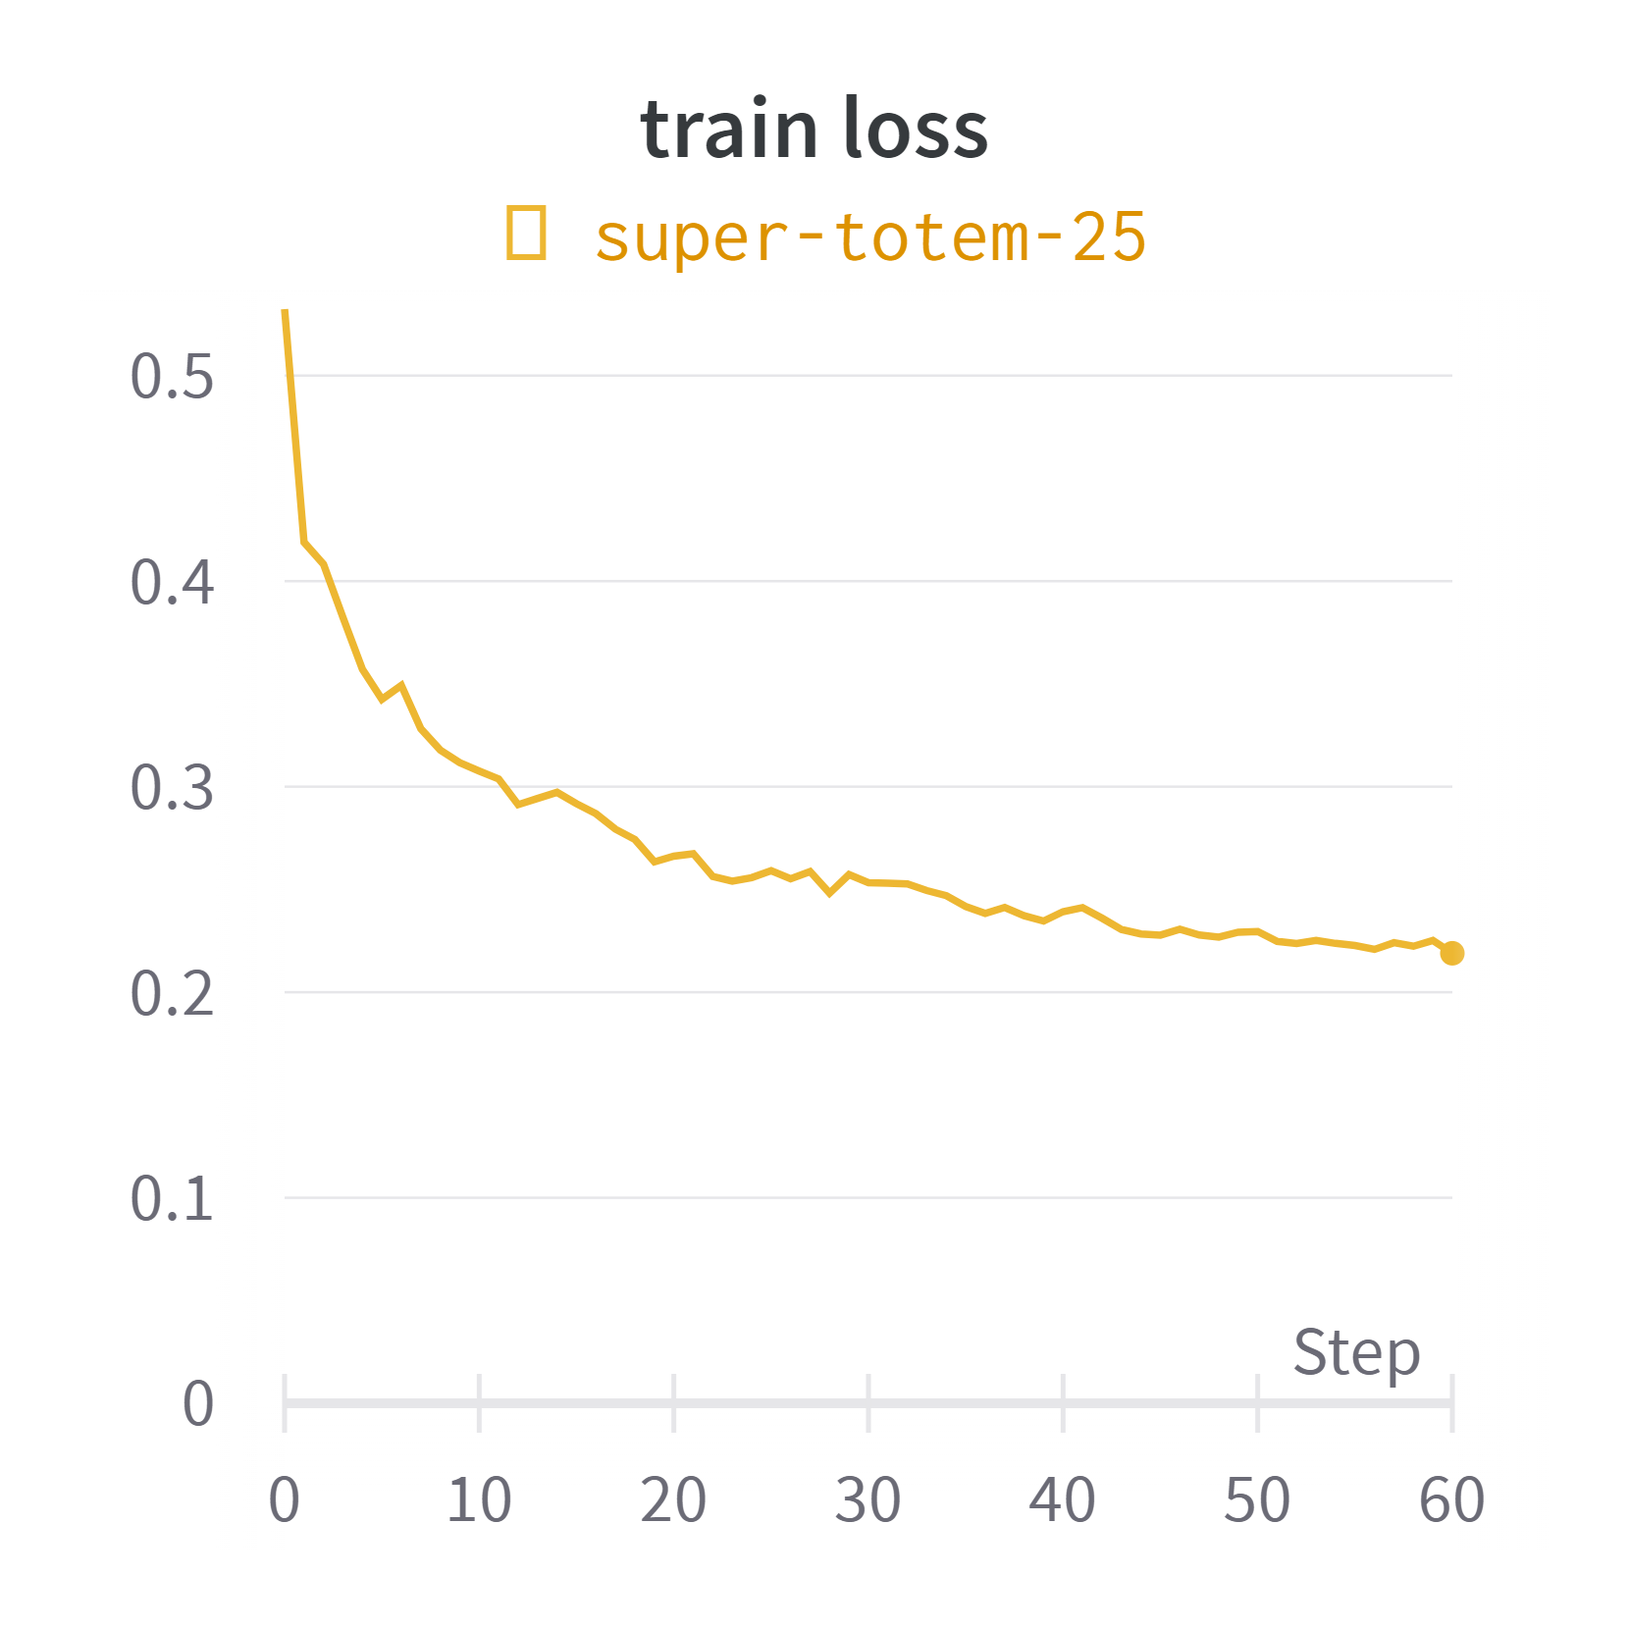
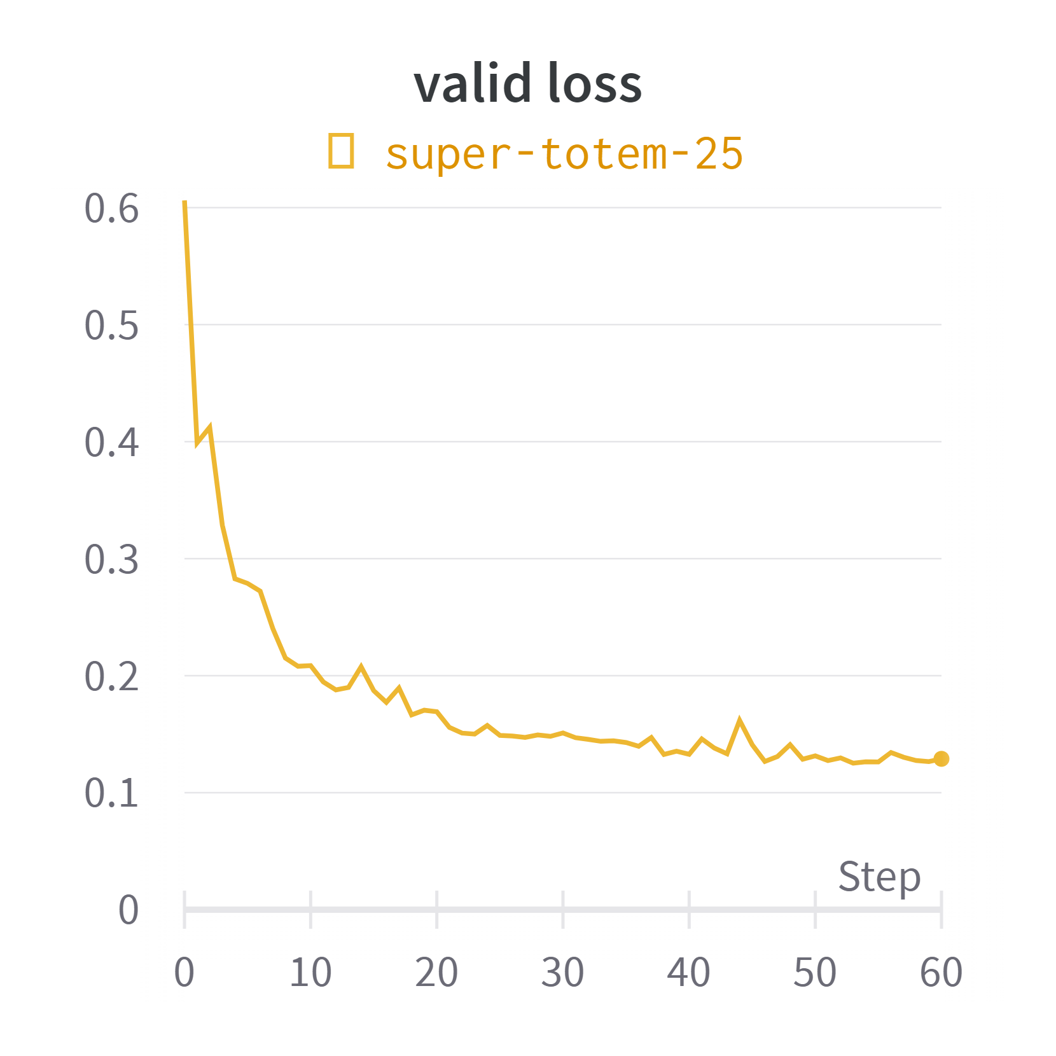
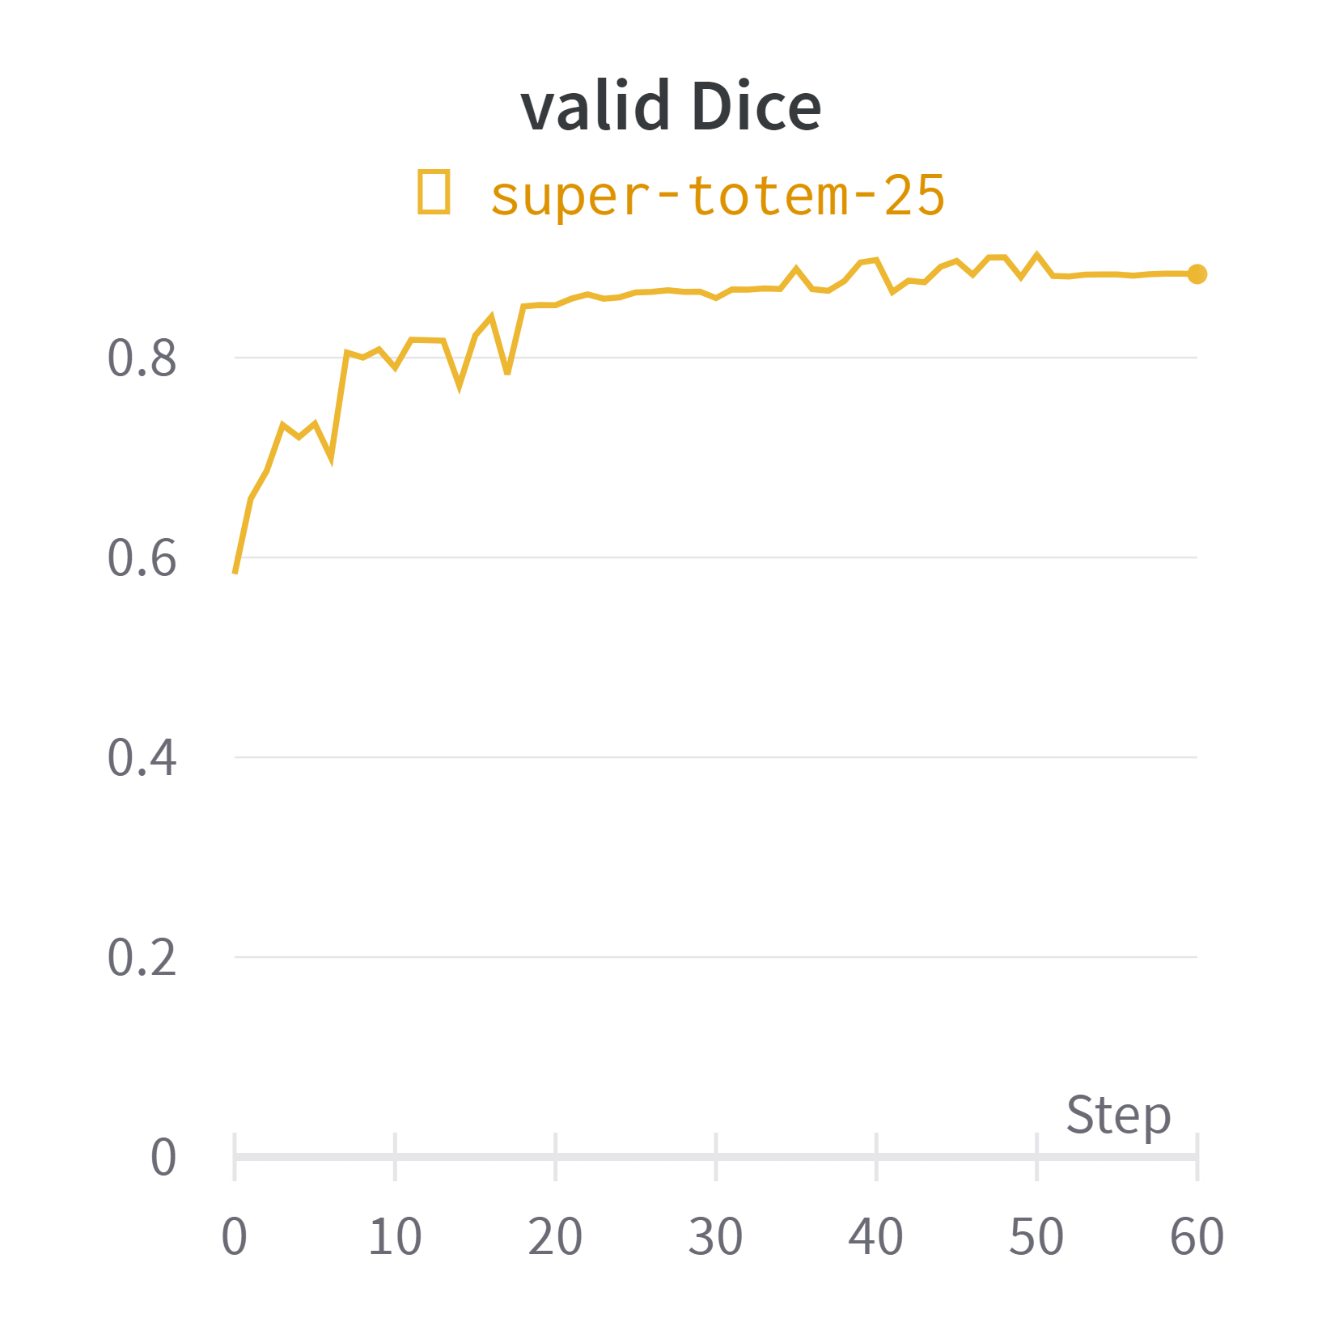
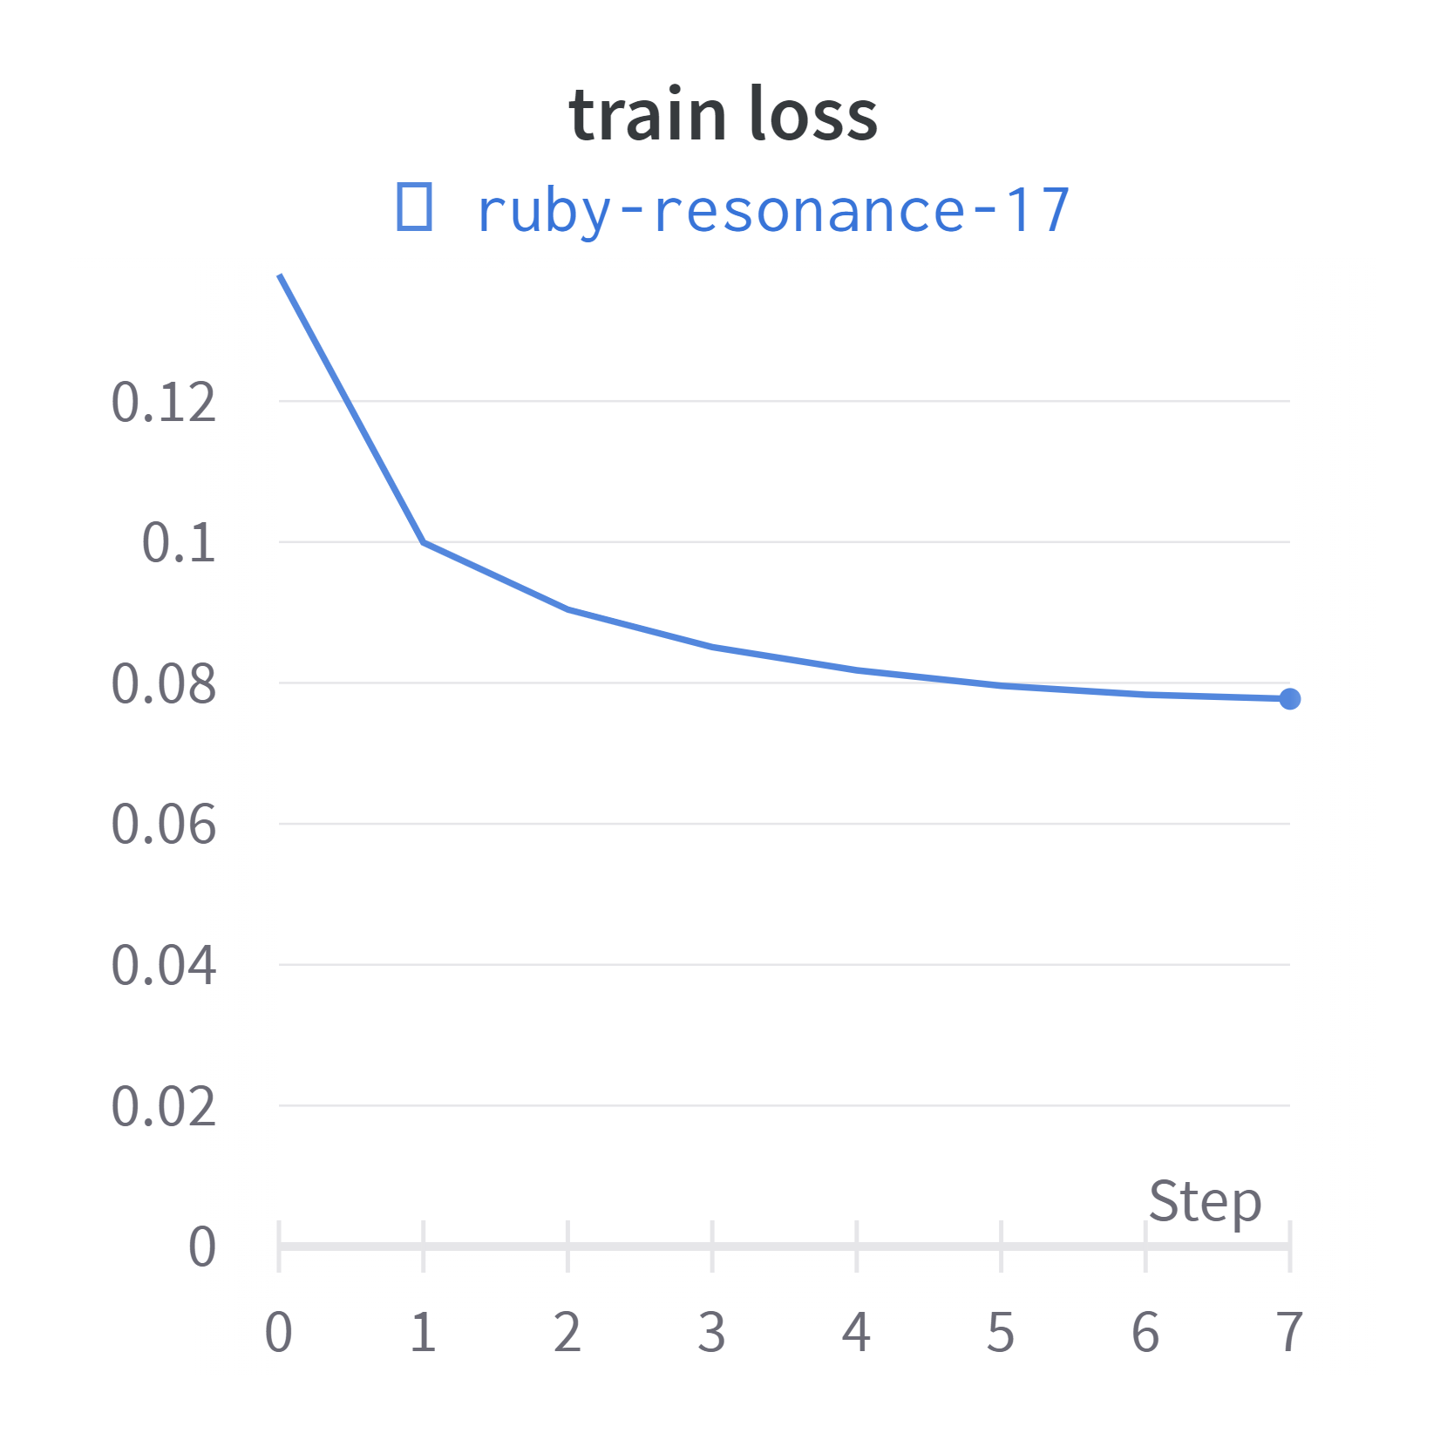
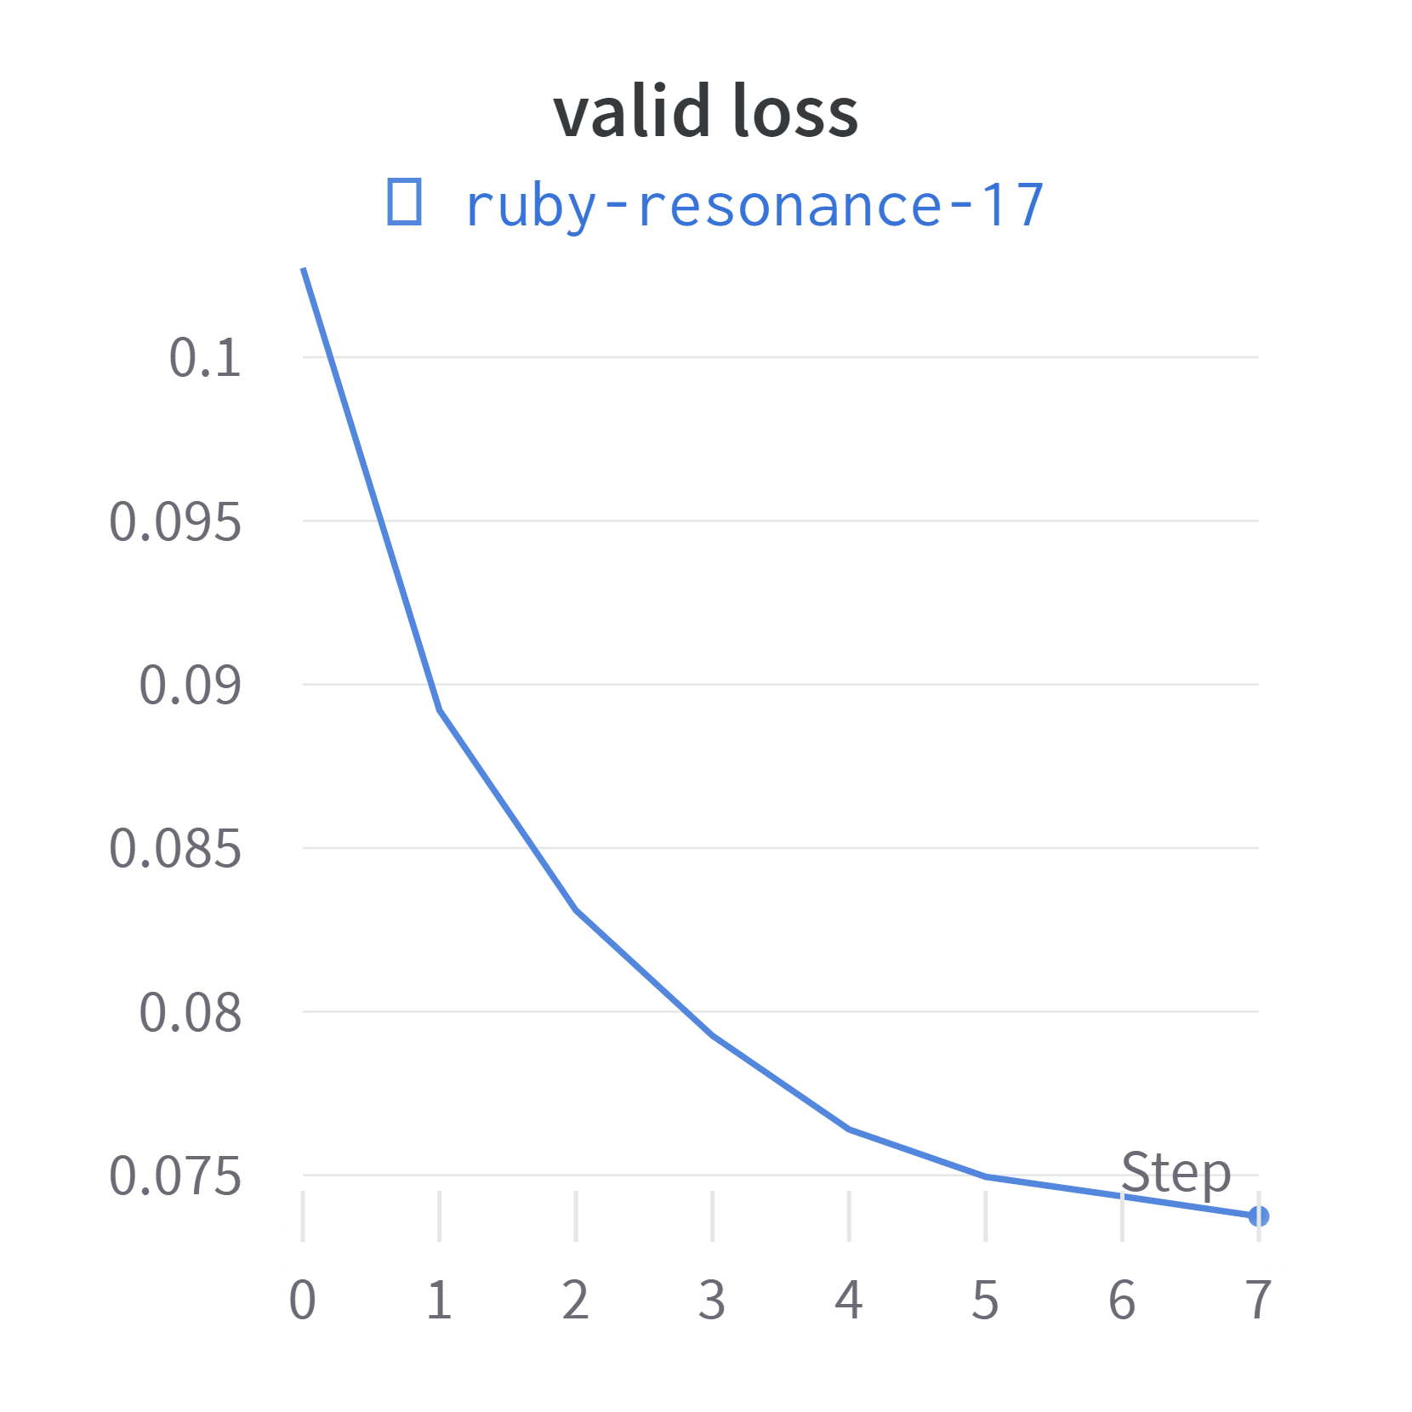
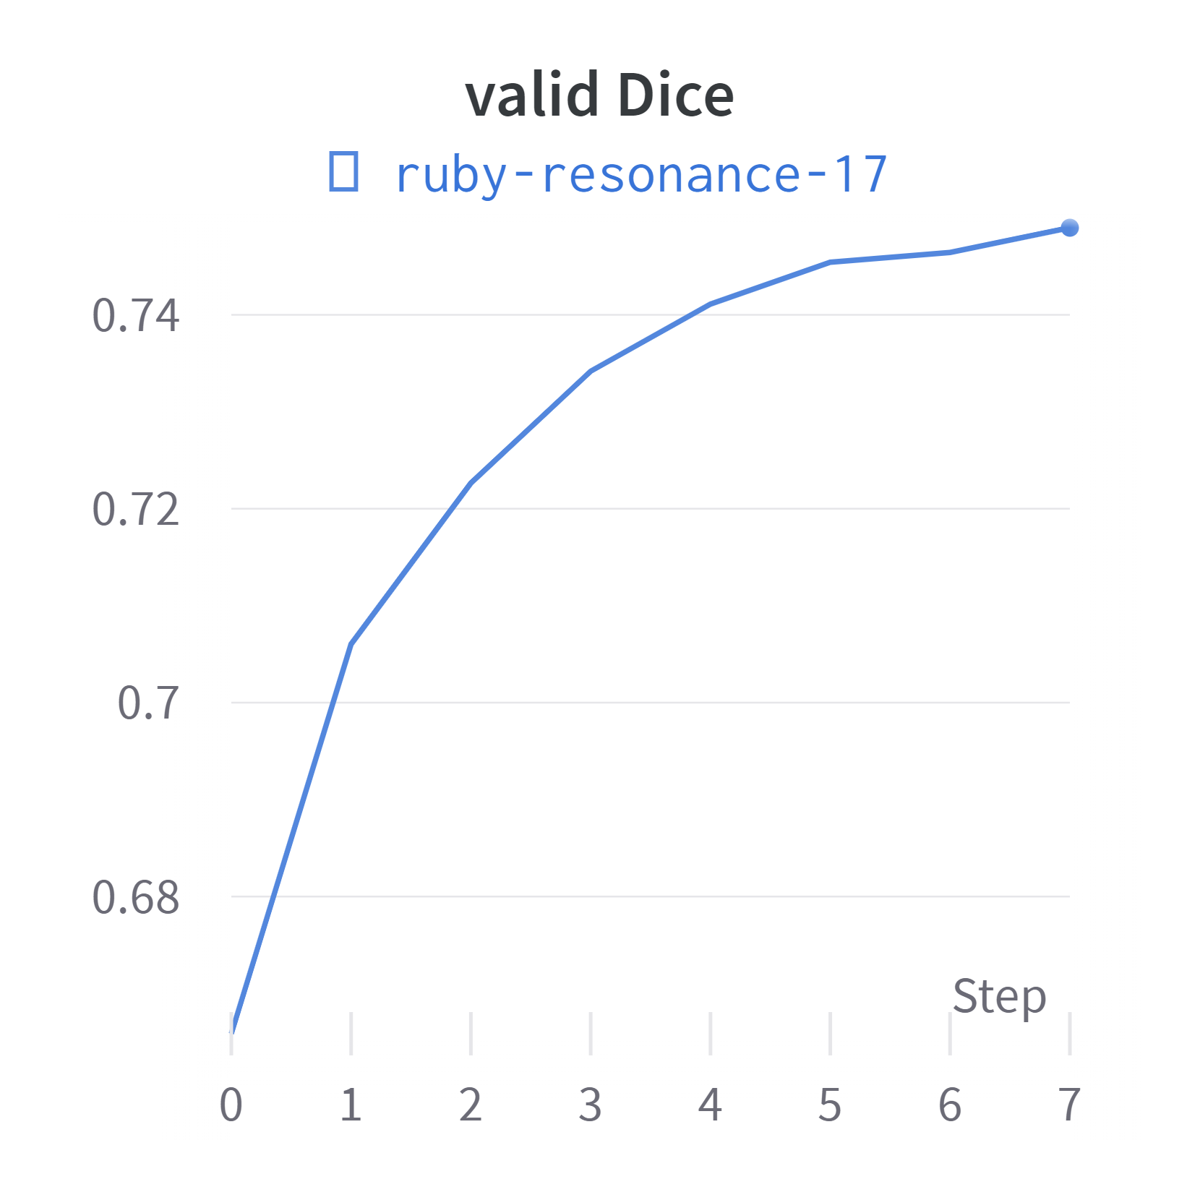
03.
모델 검증
자체 모델 결과 분석
2023 SW중심대학 공동 AI 경진대회
위성 이미지 건물 영역 분할
WandB를 이용한 Train loss, Valid loss, Valid Dice 시각화
모델의 성능을 비교·분석 및 과적합 지점 판단
기존 데이터셋
+ Unet+efficientB7
Sliding 데이터셋
+ Unet+efficientB7
Notes:
저희는 모델의 결과를 분석하기 위해 WandB를 사용하여 Train loss, Valid loss, Valid Dice를 기록하고 시각화하였습니다.
이를 활용하여 모델의 성능을 정량적으로 비교 분석하였으며 과적합 지점을 판단할 수 있었습니다.

Slide 23
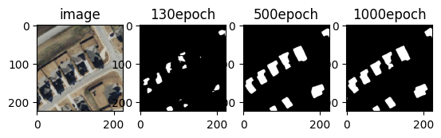
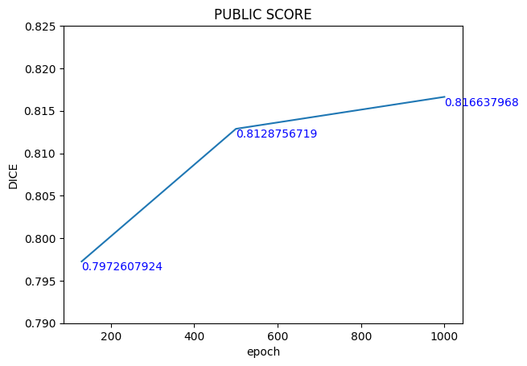
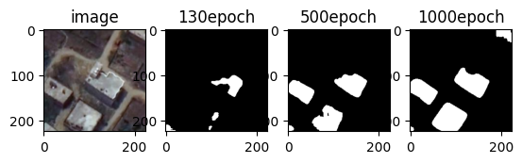
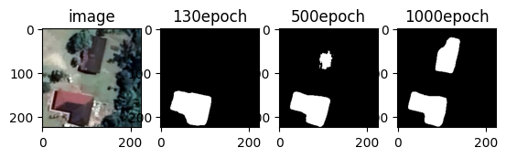
03.
모델 검증
자체 모델 결과 분석
2023 SW중심대학 공동 AI 경진대회
위성 이미지 건물 영역 분할
Test Dataset에 대한 예측결과(1) : Epoch
Epoch에 따른 TEST DICE PUBLIC 점수
Notes:
추가로 모델의 Test 데이터셋에 대한 예측 Mask를 시각화하여 정성적으로도 평가하였습니다.
130에폭에서 500에폭, 1000에폭으로 에폭수가 증가함에 따라 시각적으로도 건물영역이 잘 분할되는 것을 확인할 수 있었고,
실제 제출한 Test의 Public Score 또한 향상되었습니다.

Slide 24
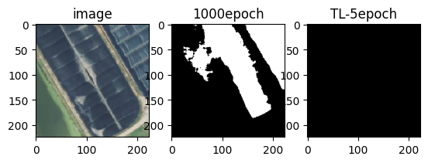
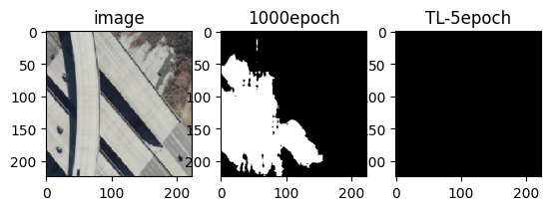
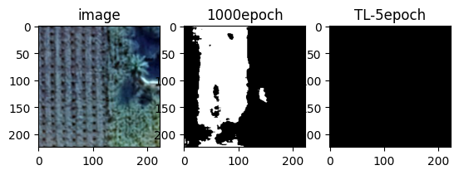
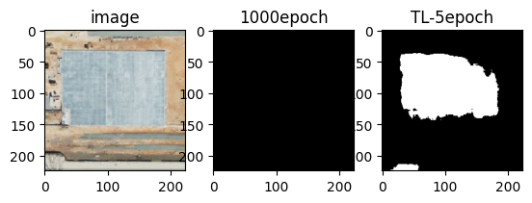
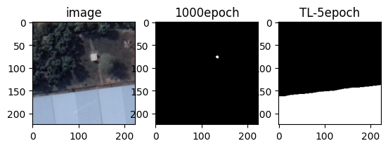
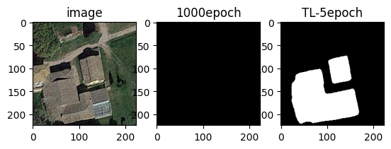
03.
모델 검증
자체 모델 결과 분석
2023 SW중심대학 공동 AI 경진대회
위성 이미지 건물 영역 분할
Test Dataset에 대한 예측결과(2) : 전이학습
Notes:
전이학습 후의 변화를 확인하기 위해 전이학습 전과 후의 Dice loss 차이를 비교하였고, 차이 값이 큰 순서대로 시각화해보았습니다.
앞에 보이시는 사진은 test이미지, 전이학습 전 모델의 예측 mask, 전이학습 후 모델의 예측 mask의 결과입니다.
전이학습 전 모델은 Random Crop으로 1000epoch을 학습시켰지만, 데이터가 모든 영역에 대한 crop이 아닌, 특정 부분에서만 crop 될 확률이 있기 때문에 이로 인해 예측에 실패하는 경우가 발생한다고 판단하였습니다.
반면, slidingwindow를 사용하여 데이터의 모든 영역을 분할 한 뒤 학습을 시켰을 때 기존 모델이 예측하지 못한 test이미지에 대해 올바른 예측을 하는 것으로 보여집니다.

Slide 25
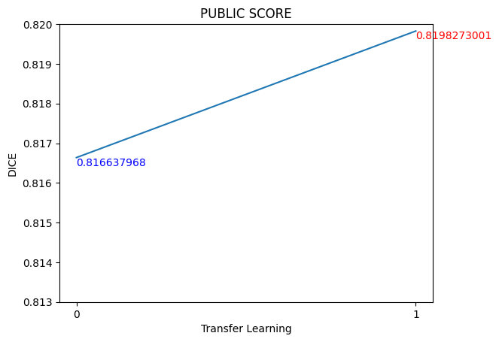
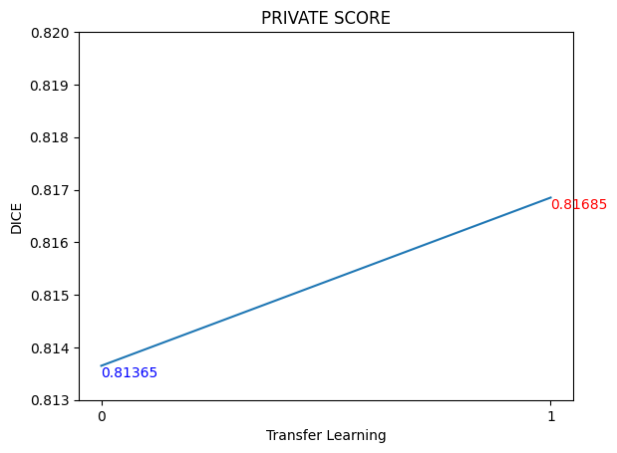
03.
모델 검증
자체 모델 결과 분석
2023 SW중심대학 공동 AI 경진대회
위성 이미지 건물 영역 분할
Test Dataset의 예측 결과
전이학습 후 TEST DICE Public 점수 상승
전이학습 후 TEST DICE Private 점수 상승
Notes:
전이학습 전에 제출한 Public Dice Score의 값은 0.816이었으나, 전이학습 후에 다시 제출해보니 0.819로 0.003 상승한 것을 확인하였습니다.
최종적으로 Private Dice Score에서도 0.813에서 0.003 상승한 0.816으로 최종 스코어를 마무리하였습니다^^

Slide 26
04
적용 가능성
Notes:
마지막으로 적용 가능성입니다.

Slide 27

04.
적용 가능성
2023 SW중심대학 공동 AI 경진대회
위성 이미지 건물 영역 분할
출처= : 123RF
모델의 연산량을 줄여, 드론과 같은 무인이동체에 탑재해 실시간성을 요구하는 다양한 임무 수행에 활용.
건물의 크기와 수를 바탕으로 특정 지역의 인구 밀도 추정.
자연재해 후, 건물의 파손 정도나 붕괴된 건물 식별.
건물의 분포와 밀도를 파악하여 도시계획에 활용.
Notes:
모델의 연산량을 줄여 드론과 같은 무인이동체에 탑재한다면 실시간성을 요구하는 다양한 임무 수행에 활용할 수 있을 것입니다.
또한, 건물의 크기와 수를 바탕으로 특정 지역의 인구 밀도를 추정할 수 있고, 건물의 파손 정도나 붕괴된 건물을 식별하여 도시계획에 활용할 수 있을 것이라고 생각됩니다.

Slide 28
2023 SW중심대학 공동 AI 경진대회
위성 이미지 건물 영역 분할
Q&A
Notes:
이상으로 발표를 마치겠습니다. 감사합니다.

